Slide 1
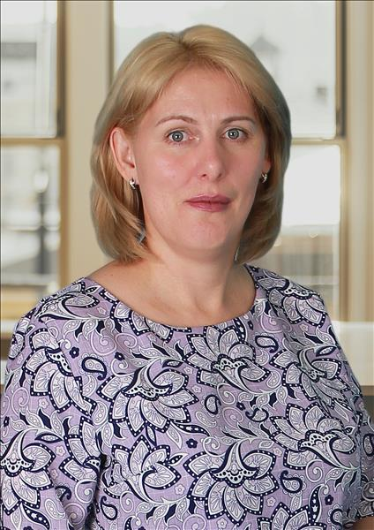
Категория I. Номинация «Воспитание в детских и молодежных общественных объединений»
Тема: Развитие детской инициативы и самостоятельности Организация образовательной деятельности
Кресова Наталья Владимировна,
Воспитатель обособленного подразделения
Детский сад «Сибирячок»
МБОУ «Шилинская СШ»

Slide 2
Воспитание - деятельность, направленная на развитие личности, создание условий для самоопределения и социализации воспитанников на основе социокультурных, духовно-нравственных ценностей и принятых в российском обществе правил и норм поведения в интересах человека, семьи, общества и государства, формирование у обучающихся чувства патриотизма, гражданственности, уважения к памяти защитников Отечества и подвигам Героев Отечества, закону и правопорядку, человеку труда и старшему поколению, взаимного уважения, бережного отношения к культурному наследию и традициям многонационального народа Российской Федерации, природе и окружающей среде».
ВСЕРОССИЙСКИЙ КОНКУРС «ВОСПИТАТЬ ЧЕЛОВЕКА»

Slide 3
Проект «Хлеб- всему голова!!!»
Цель: расширять знания детей о хлебе. Прививать уважение к хлебу и людям, вырастившим его.
Задачи:
Расширять представление детей о многообразии хлебных продуктов; расширять знания у детей о значении хлеба в жизни деятельности со взрослыми и детьми.
Развивать творчество и фантазию, мышление и любознательность, наблюдательность и воображение. Обогащать словарь детей.
Научить детей концентрировать внимание и высказывать собственное мнение. Формировать у детей положительную эмоциональную отзывчивость при рассматривании хлебных продуктов наших пекарей. Воспитывать бережное отношение к хлебу, чувство благодарности и уважения к людям сельскохозяйственного труда.
ВСЕРОССИЙСКИЙ КОНКУРС «ВОСПИТАТЬ ЧЕЛОВЕКА»

Slide 4
Для решения поставленных задач при реализации проекта я применяю педагогическую технологию Л.В. Свирской «План-дело-анализ».
Детский совет
Деятельность в центрах
Итоговый сбор
ВСЕРОССИЙСКИЙ КОНКУРС «ВОСПИТАТЬ ЧЕЛОВЕКА»

Slide 5
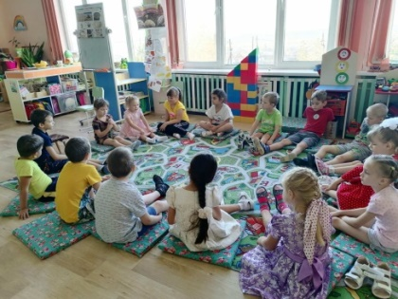
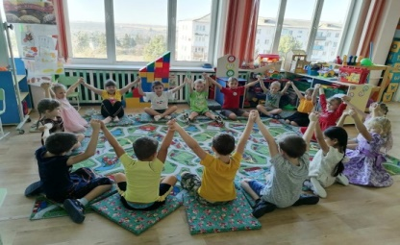
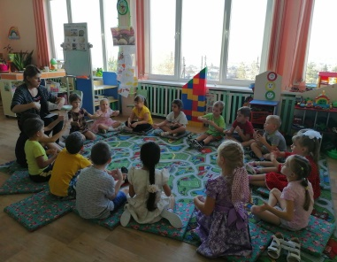
Детский совет
Игра
Обмен новостями
Приветствие –комплименты
ВСЕРОССИЙСКИЙ КОНКУРС «ВОСПИТАТЬ ЧЕЛОВЕКА»

Slide 6
Задачи детского совета
- Создать эмоциональный настрой на весь день – «задать тон»;
- создать условия для межличностного и познавательно-делового общения детей и взрослых;
- развивать эмпатию;
- формировать умение формулировать суждения, аргументировать высказывания, отстаивать свою точку зрения;
- формировать умение детей делать осознанный ответственный выбор;
- развивать умение договариваться о совместной деятельности, распределять роли и обязанности и др.
ВСЕРОССИЙСКИЙ КОНКУРС «ВОСПИТАТЬ ЧЕЛОВЕКА»

Slide 7
Для привлечения детей на детский совет включаю музыку, которая является сигналом начала совета. Совет начинаем с приветствия. Как будем здороваться решаем совместно с детьми. Ребятам очень нравится обмениваться комплементами друг с другом. С удовольствием делятся важными для них новостями, играем в игры которые не требуют большой активности. Совместно выбираем интересующие детей темы на ближайшее время.
ВСЕРОССИЙСКИЙ КОНКУРС «ВОСПИТАТЬ ЧЕЛОВЕКА»

Slide 8
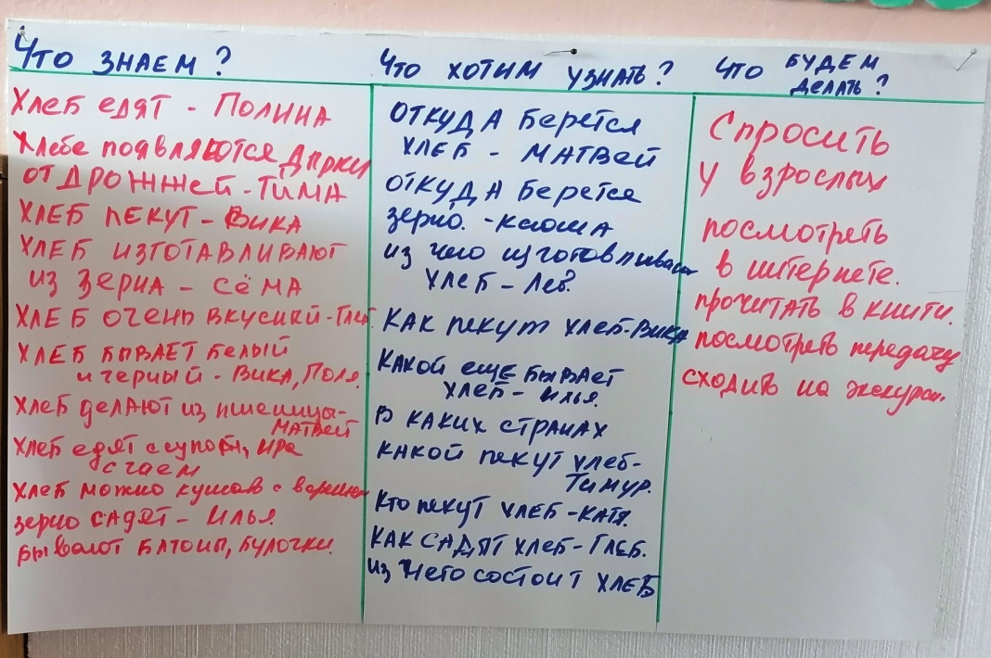
Модель «Трех вопросов»
Информацию о знаниях и первичных представлений детей по теме недели позволяет узнать заполнение модели « Трех Вопросов», эту работу организуем в первый день изучения темы.
ВСЕРОССИЙСКИЙ КОНКУРС «ВОСПИТАТЬ ЧЕЛОВЕКА»

Slide 9
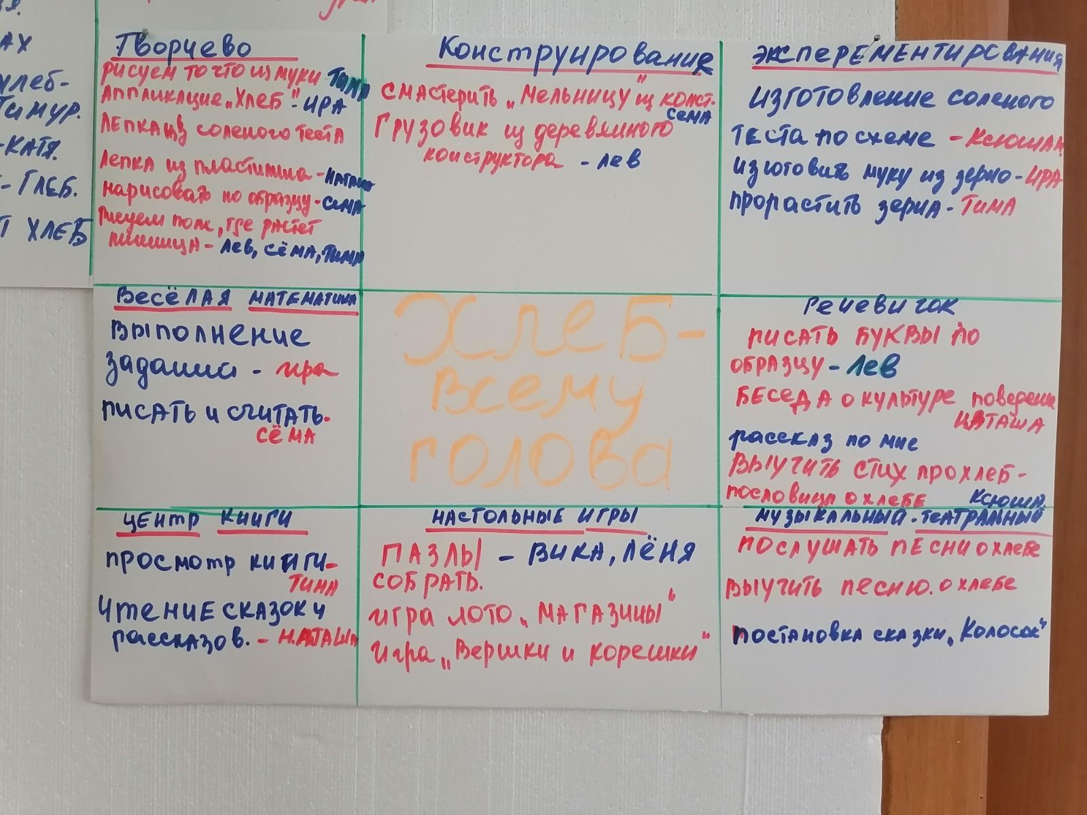
План « Паутинка»
Из общего обсуждения темы и заполнения модели «Трех вопросов» рождается основа плана «Паутинка», в котором мы совместно с детьми вписываем предложенные виды деятельности.
ВСЕРОССИЙСКИЙ КОНКУРС «ВОСПИТАТЬ ЧЕЛОВЕКА»

Slide 10
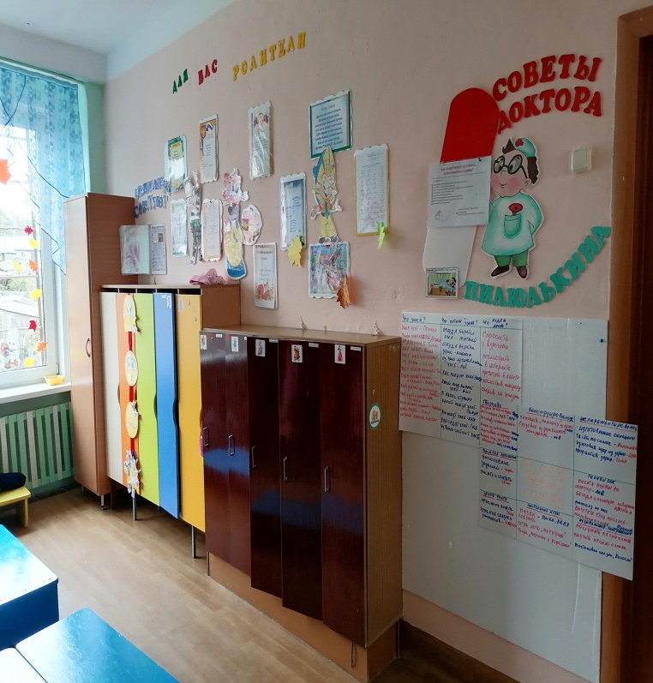
Заполненные модели
«Трех вопросов» и «Паутинки» размещаем в приемной для того, чтобы дети и родители знали какой темой недели живет группа, что обсуждали, чем занимаемся сейчас и что еще планируем делать. Родители активно включаются в деятельность, помогают с выполнением намеченных планов.
ВСЕРОССИЙСКИЙ КОНКУРС «ВОСПИТАТЬ ЧЕЛОВЕКА»

Slide 11
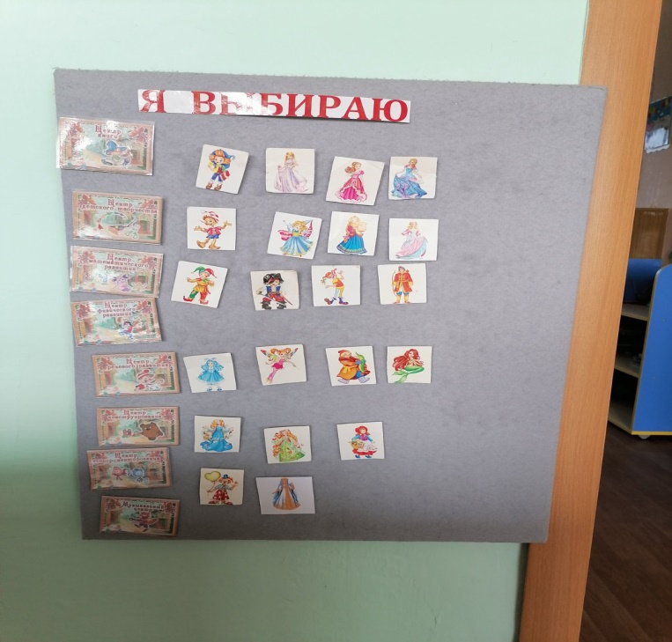
Доска выбора при помощи доски выбора дети самостоятельно выбирают для себя центр активности и деятельность по интересам
ВСЕРОССИЙСКИЙ КОНКУРС «ВОСПИТАТЬ ЧЕЛОВЕКА»

Slide 12
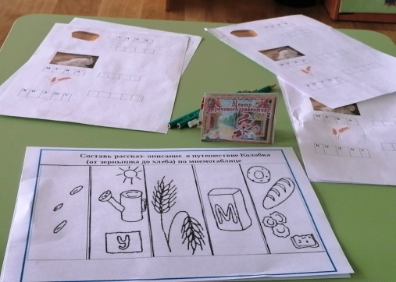
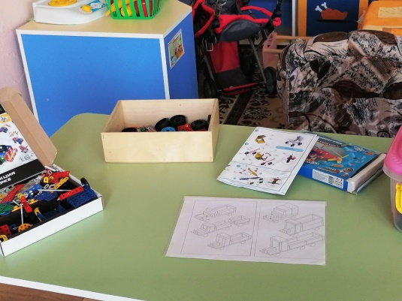
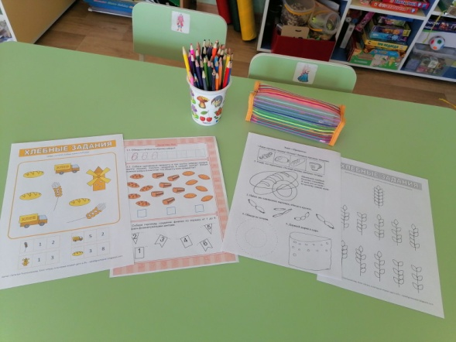
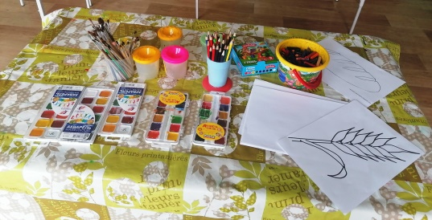
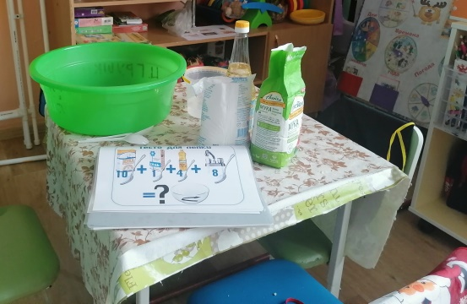
Презентация центров
ВСЕРОССИЙСКИЙ КОНКУРС «ВОСПИТАТЬ ЧЕЛОВЕКА»

Slide 13
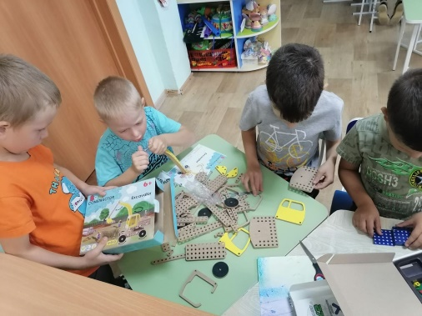
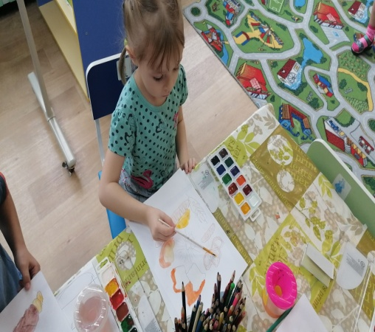
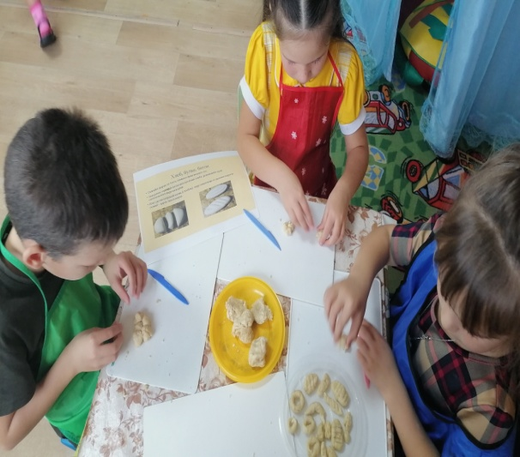
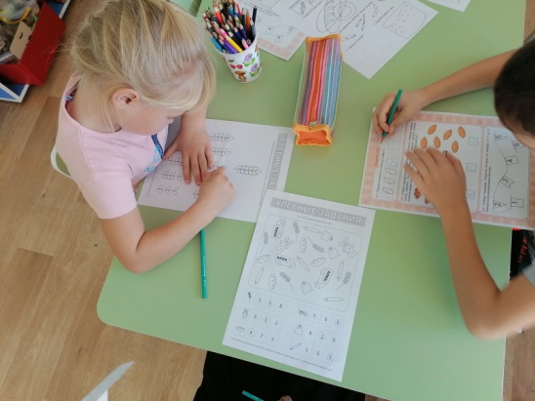
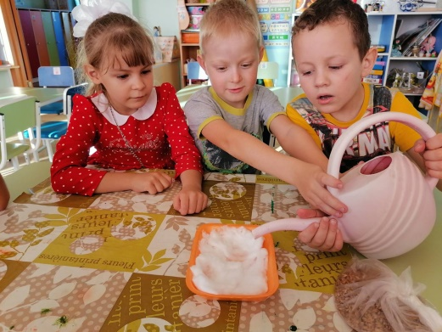
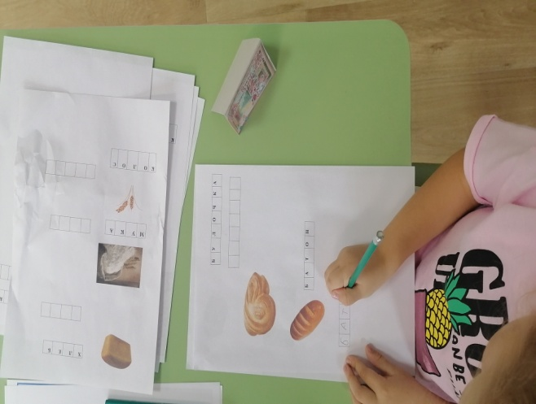
Работа по центрам
ВСЕРОССИЙСКИЙ КОНКУРС «ВОСПИТАТЬ ЧЕЛОВЕКА»

Slide 14
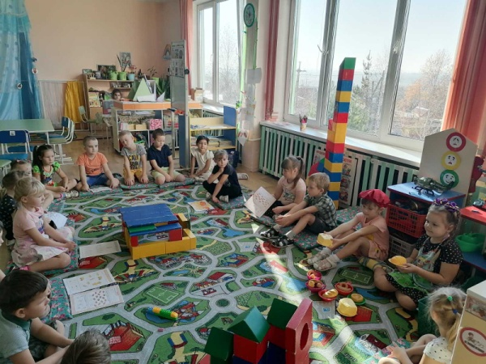
Итоговый сбор По окончанию работы в центрах, по сигналу, дети собираются на итоговый сбор, на котором проходит обсуждение результатов выполненной работы (получилось выполнить задуманное или нет, если нет - подумать почему не получилось и что нужно было сделать для достижения желаемых результатов). В плане «Паутинка» отмечаем знаком «+» дела, которые были выполнены.
ВСЕРОССИЙСКИЙ КОНКУРС «ВОСПИТАТЬ ЧЕЛОВЕКА»

Slide 15
Педагогическая технология Л.В.Свирской
«План – дело – анализ» позволила мне воспитывать личности
которые могут самостоятельно определять интересную им тему недели или проекта, определять направленность событий, договариваться о совместной деятельности. У детей развиты духовно-нравственные ценности ,они понимают и применяют правила и нормы поведения в обществе.
.
ВСЕРОССИЙСКИЙ КОНКУРС «ВОСПИТАТЬ ЧЕЛОВЕКА»

